Slide 1
ΠΑΡΟΥΣΙΑΣΗ ΠΡΟΣ ΜΕΤΟΧΟΥΣ
ΤΑΚΤΙΚΗ ΓΕΝΙΚΗ ΣΥΝΕΛΕΥΣΗ 22/05/2024

Slide 2
ΠΕΡΙΕΧΟΜΕΝΑ
ΑΠΟΛΟΓΙΣΜΟΣ 2023
Α’ τρίμηνο 2024
2024 Στοχοι & προοπτικες

Slide 3
ΤΟ 2020 ΕΝ ΣΥΝΤΟΜΙΑ
Το 2020 ήταν μια πρωτόγνωρη κι εξαιρετικά απαιτητική χρονιά λόγω της επέλασης της πανδημίας του COVID-19
Η CNL Capital προσάρμοσε άμεσα την επενδυτική στρατηγική της κι επικεντρώθηκε στη βέλτιστη διαχείριση του υφιστάμενου επενδυτικού της χαρτοφυλακίου
Τον Ιούλιο, εξόφλησε το ομολογιακό της δάνειο ύψους € 1,85 εκατ. το οποίο είχε εκδώσει ένα έτος νωρίτερα
Ξεπέρασε το ορόσημο των 100 επενδύσεων σε ομολογιακά δάνεια από την ίδρυση της
Το σύνολο του επενδυτικού χαρτοφυλακίου, πλην μιας εταιρείας, επέδειξε εξαιρετική συναλλακτική συμπεριφορά και αξιοπιστία
Η CNL Capital ήταν λειτουργικά κερδοφόρα καθ’ όλη τη διάρκεια του έτους, αλλά το 2020 κατέληξε ελαφρά ζημιογόνο, λόγω αυξημένων προβλέψεων
ΑΠΟΛΟΓΙΣΜΟΣ 2023

Slide 4
ΤΟ 2023 ΕΝ ΣΥΝΤΟΜΙΑ
Το 2023 αποτέλεσε μια εξαιρετική χρονιά για την CNL CAPITAL καθώς αντιμετώπισε υγιή κι αυξανόμενη ζήτηση κεφαλαίων καθ’ όλη τη διάρκεια του έτους. Η επενδυτική της δραστηριότητα ενισχύθηκε σημαντικά, καταγράφοντας υψηλές αυξήσεις σε όλα τα οικονομικά της μεγέθη.
Συγκεκριμένα, η CNL CAPITAL το 2023 κάλυψε 29 νέες εκδόσεις ομολογιακών δανείων έναντι 26 το 2022, επενδύοντας το συνολικό ποσό των €16.3 εκατ. (2022: €12.7 εκατ.).
Για να υποστηρίξει την αυξημένη της δραστηριότητα, η CNL CAPITAL προχώρησε επιτυχώς στην άντληση νέων δανειακών κεφαλαίων, μέσω της έκδοσης 5 ομολογιακών δανείων συνολικού ύψους €4.98 εκατ., που καλύφθηκαν με ιδιωτική τοποθέτηση.
Η μεγέθυνση του επενδυτικού χαρτοφυλακίου, σε συνδιασμό με το αυξημένο έσοδο ανά επένδυση, οδήγησε σε επίπεδα ρεκόρ τόσο τα έσοδα της εταιρείας, όσο και τα κέρδη της προ προβλέψεων.
Οι προβλέψεις για πιστωτικό κίνδυνο ήταν σημαντικά μειωμένες σε σχέση με το 2022, οδηγώντας σε πολλαπλάσια καθαρά κέρδη.
Ως αποτέλεσμα της εξαιρετικής κερδοφορίας, προτείνεται η διανομή προς τους μετόχους συνολικού μερίσματος 0.5008€ για τη χρήση 2023.

Slide 5
ΕΞΕΛΙΞΗ ΧΑΡΤΟΦΥΛΑΚΙΟΥ 2023

Slide 6
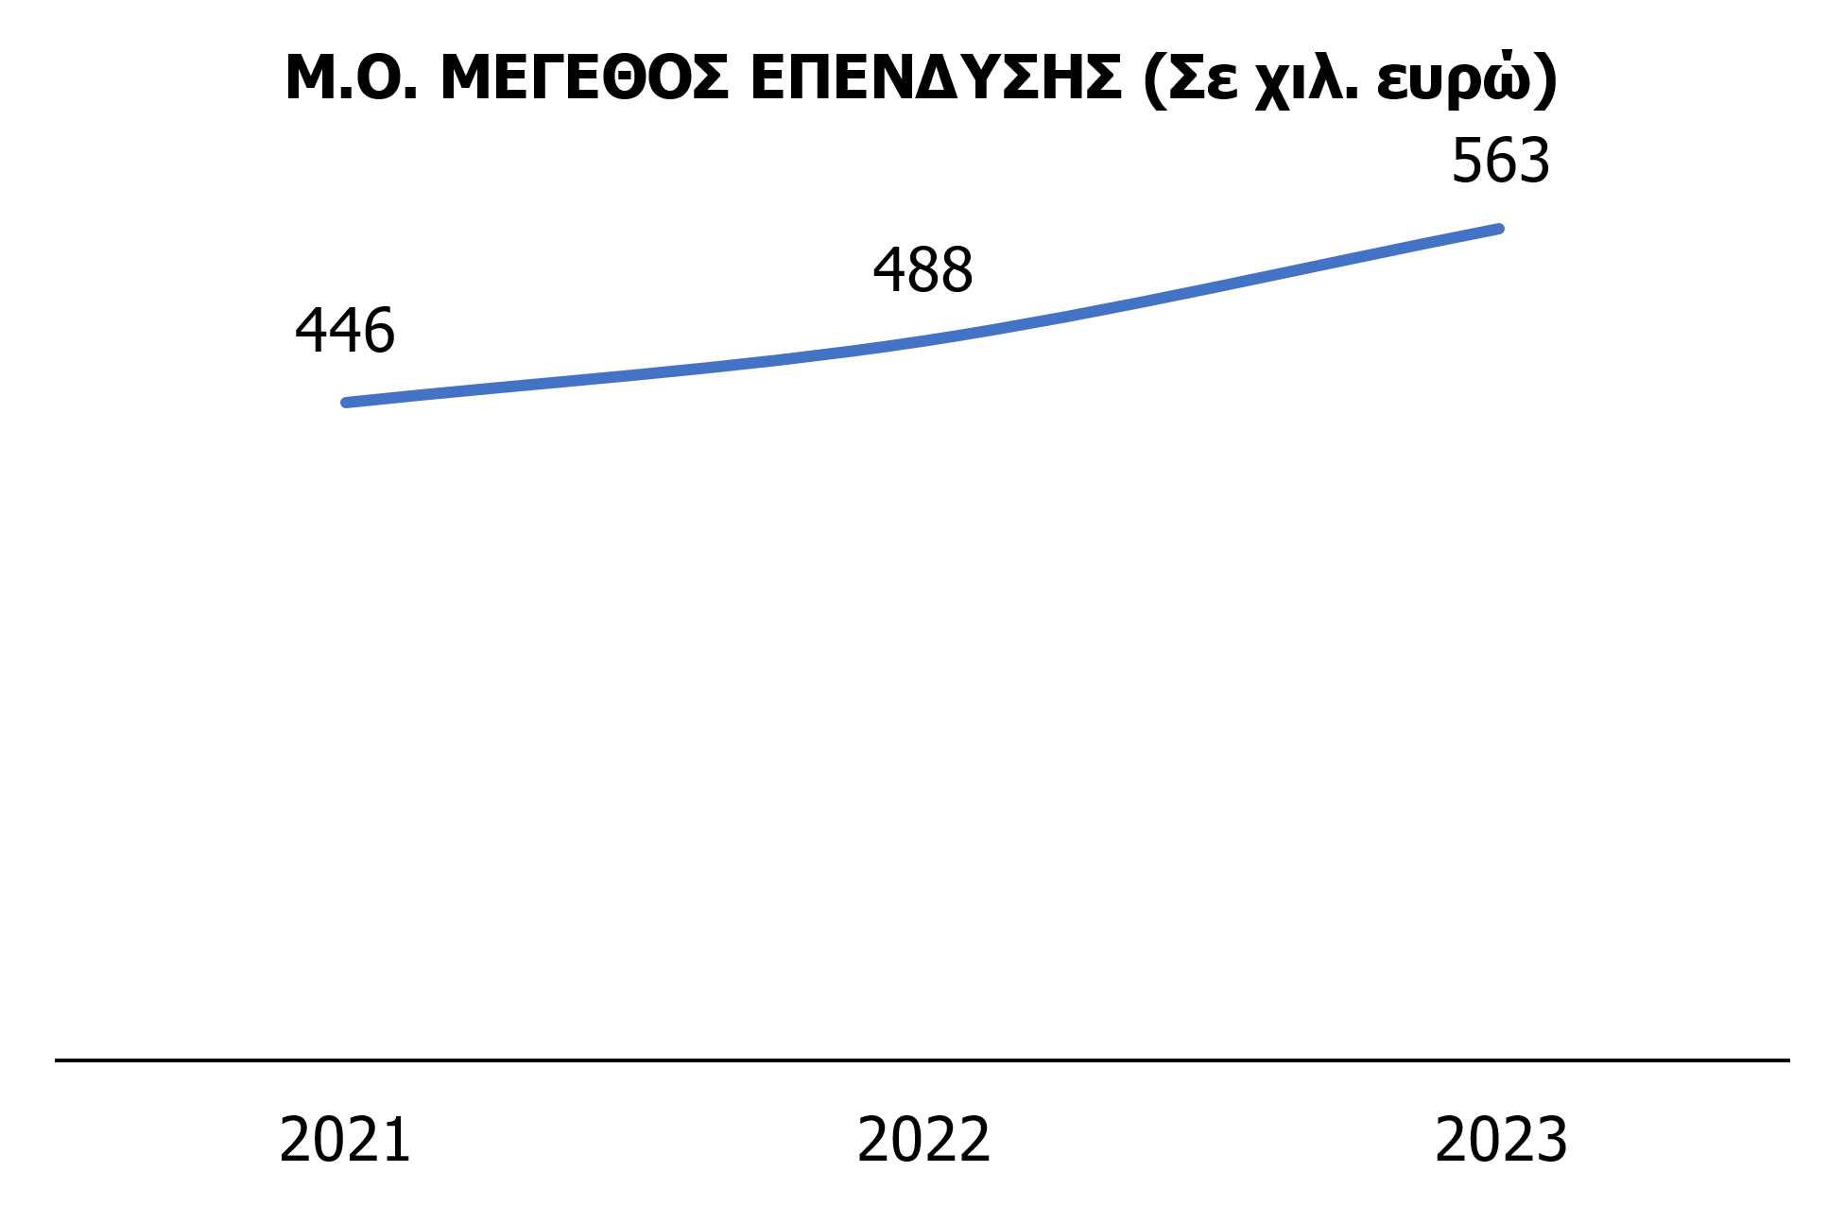
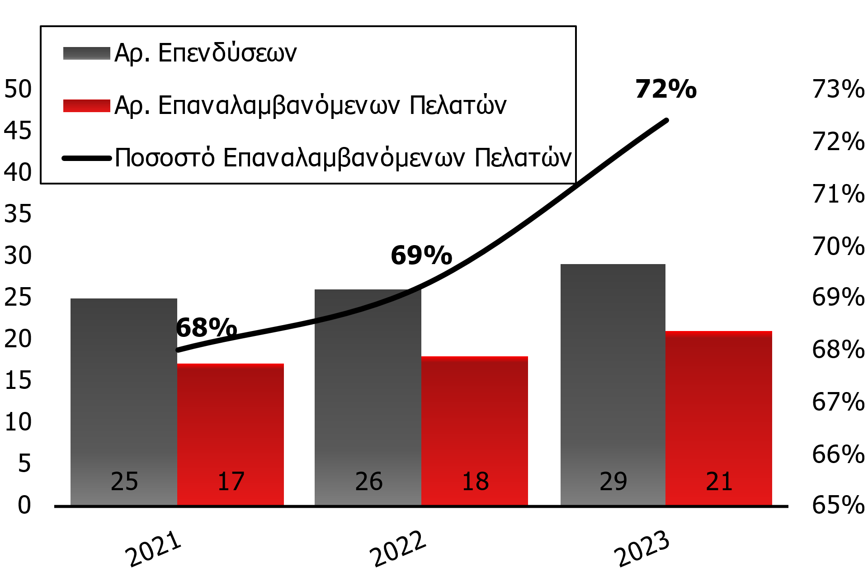
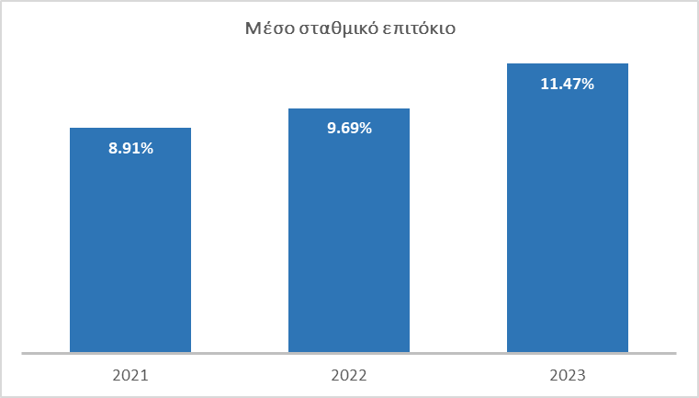
ΠΟΡΕΙΑ ΤΕΛΕΥΤΑΙΑΣ ΤΡΙΕΤΙΑΣ

Slide 7
ΓΕΩΓΡΑΦΙΚΗ ΚΑΙ ΚΛΑΔΙΚΗ ΚΑΤΑΝΟΜΗ ΕΠΕΝΔΥΣΕΩΝ
ΣΥΝΟΛΟ Ο.Δ. ΑΠΟ ΕΝΑΡΞΗ
ΕΩΣ 31.12.2023
181
7
2
10
2
7
14
6
118
1
6
3
4
1

Slide 8
ΣΥΓΚΡΙΣΗ ΒΑΣΙΚΩΝ ΜΕΓΕΘΩΝ
32%

Slide 9
ΣΥΝΟΠΤΙΚΑ ΣΤΟΙΧΕΙΑ ΙΣΟΛΟΓΙΣΜΟΥ

Slide 10
ΚΑΤΑΣΤΑΣΗ ΑΠΟΤΕΛΕΣΜΑΤΩΝ ΧΡΗΣΗΣ

Slide 11
2024 – Α’ τρίμηνο

Slide 12
Α’ τρίμηνο 2024
Η δυναμική αναπτυξιάκή πορεία της CNL CAPITAL κατά το 2023, όπως αποτυπώνεται και στα οικονομικά της μεγέθη, συνεχίζεται και τους πρώτους μήνες του 2024.
Κατά το α’ τρίμηνο πραγματοποιήθηκαν 9 νέες επενδύσεις σε ομολογιακά δάνεια κι εκταμιεύτηκε το ποσό των €3.63 εκατ.
Παράλληλα, αντλήθηκαν μέσω της έκδοσης 4 ομολογιακών δανείων, νέα δανειακά κεφάλαια συνολικού ύψους €3.42 εκατ., τα οποία έχουν ήδη διατεθεί πλήρως σε επενδύσεις.
Τα επιτόκια κι επομένως τα έσοδα της CNL CAPITAL από κάθε επένδυση της δείχνουν να σταθεροποιούνται, αλλά σε υψηλότερα επίπεδα από το 2023.

Slide 13
ΕΞΕΛΙΞΗ ΕΠΕΝΔΥΣΕΩΝ 2024

Slide 14
ΣΤΟΧΟΙ ΚΑΙ ΠΡΟΟΠΤΙΚΕΣ 2024

Slide 15
ΤΟ ΕΥΝΟΪΚΟ ΠΕΡΙΒΑΛΛΟΝ ΠΑΡΑΜΕΝΕΙ
Το παγκόσμιο περιβάλλον χαρακτηρίζεται από αυξημένους γεωπολιτικούς κινδύνους, καθώς στο χρονίζον πλέον πολεμικό μέτωπο της Ουκρανίας, έχει προστεθεί και η πάντα απρόβλεπτη Μέση Ανατολή, με τον πόλεμο του Ισραήλ με τη Χαμάς και τους συμμάχους της.
Την ίδια στιγμή, το διεθνές μακροοικονομικό περιβάλλον δείχνει στοιχεία σταθεροποίησης, με το κύριο ζητούμενο να μην είναι πλέον η κατεύθυνση του πληθωρισμού και των επιτοκίων, αλλά ο χρονισμός και η ταχύτητα αποκλιμάκωσης τους.
Μέσα σε αυτό το οριακά θετικό διεθνές οικονομικό περιβάλλον, η Ελλάδα αποτελεί μια ευχάριστη έκπληξη, αποτελώντας μαγνήτη νέων επενδύσεων (κυρίως στα ακίνητα και τον τουρισμό) κι απολαμβάνοντας ένα ιδιαίτερα ελκυστικό status μεταξύ των διεθνών επενδυτών.
Αν και υπάρχουν σίγουρα αρκετοί παράγοντες ανησυχίας και κινδύνων, τόσο σε διεθνές όσο και σε εθνικό επίπεδο, η βασική εκτίμηση είναι πως το ευνοικό οικονομικό περιβάλλον δεν θα μεταβληθεί σύντομα. Κι αυτό σημαίνει αυξημένες ευκαιρίες και χρηματοδοτικές ανάγκες για τις ελληνικές επιχειρήσεις.

Slide 16
ΘΕΤΙΚΕΣ ΠΡΟΟΠΤΙΚΕΣ
Η CNL CAPITAL είναι απολύτως έτοιμη να αξιοποιήσει το ευνοικό επενδυτικό περιβάλλον, έχοντας δοκιμασμένα κι ανταγωνιστικά προιόντα κι υπηρεσίες που καλύπτουν ανάγκες των ελληνικών επιχειρήσεων, τόσο σε κεφάλαιο κίνησης, όσο και σε αναπτυξιακό κεφάλαιο.
Η μέχρι τώρα πορεία της Εταιρείας τη φετινή χρονιά, δημιουργεί την αισιοδοξία πως και το 2024 θα είναι μια ακόμα χρονιά σημαντικής ανόδου κι ανάπτυξης για τη CNL CAPITAL.
Παράλληλα, η διοίκηση της Εταιρείας προχωρά στη διεύρυνση των προσφερόμενων λύσεων στις ελληνικές επιχειρήσεις, με την ανάπτυξη ενός πρωτοποριακού για τα ελληνικά δεδομένα προιόντος, το οποίο θα στηρίζεται στην αξιοποίηση των πλέον σύγχρονων τεχνολογιών κι αναμένεται να ενισχύσει σημαντικά τα οικονομικά μεγέθη της CNL CAPITAL, ξεκινώντας από το 2025.

Slide 17
ΕΠΙΚΟΙΝΩΝΙΑ Τηλ : 210 7239300 Φαξ: 210 7239310 Email : info@cnlcapital.gr ΕΠΕΝΔΥΤΙΚΕΣ ΣΧΕΣΕΙΣ Γιώτα Κουτσογιαννάκη Email : ir@cnlcapital.gr ΔΗΛΩΣΗ ΑΠΟΠΟΙΗΣΗ ΕΥΘΥΝΗΣ Η παρουσίαση αυτή έχει συνταχθεί από τη CNL CAPITAL (Η «Εταιρεία»). Οι πληροφορίες που περιέχονται στην παρουσίαση προέρχονται από την Εταιρεία και άλλες εξωτερικές πηγές οι οποίες θεωρούνται αξιόπιστες, πλην όμως δε δύναται να διασφαλιστεί η ακρίβεια ή η πληρότητα των στοιχείων που παρατίθενται. Οι προηγούμενες αποδόσεις δεν αποτελούν εγγύηση για τις μελλοντικές. Η παρουσίαση αυτή έχει ετοιμαστεί για λόγους πληροφόρησης και δεν πρέπει να ερμηνευθεί ως προσφορά προς αγορά ή ζήτηση για πώληση μετοχών της CNL CAPITAL. Μέρος της πληροφόρησης που εμπεριέχεται σε αυτή τη παρουσίαση δεν έχει ελεγχθεί ανεξάρτητα και καμία εγγύηση δεν εκφράζεται για την ορθότητα της. Κανένας από την Εταιρεία, τους μετόχους, οποιαδήποτε συνδεδεμένη εταιρεία, σύμβουλοι ή εκπρόσωποι, έχουν οποιαδήποτε απολύτως ευθύνη για οποιαδήποτε ζημία που προκύπτει από οποιαδήποτε χρήση αυτής της παρουσίασης ή του περιεχομένου της. Εκτός εάν δηλώνεται διαφορετικά, όλα τα οικονομικά στοιχεία που παρουσιάζονται στο παρόν, είναι σύμφωνα με τα Διεθνή Πρότυπα Χρηματοοικονομικής Αναφοράς («ΔΠΧΑ»). Η πληροφόρηση που εμπεριέχεται δύναται να υπόκειται σε επικαιροποίηση, συμπλήρωση, αναθεώρηση ή τροποποίηση. Αυτή η παρουσίαση δε συνιστά σύσταση σχετικά με τις κινητές αξίες της Εταιρείας.

Slide 18
ΣΑΣ ΕΥΧΑΡΙΣΤΟΥΜΕ

